Slide 1
교육복지우선지원사업
박경진

Slide 2
1.사업의 정의
교육복지우선지원사업이란?
교육․문화적 여건이 상대적으로 열악한 저소득층 등 교육취약계층 학생이 밀집한 학교를 대상으로
학교와 지역사회가 연계하여
교육․문화․복지 등의 통합적인 지원을 함으로써
교육취약계층 학생의 실질적인 교육기회를 보장하고 교육격차를 해소하려는 사업임

Slide 3
2. 추진배경 및 경과
가. 추진배경
1) 계층간 소득격차 심화,
가정의 기능 약화,
급격한 도시화 등이 초래하는
사회통합 위기에 학교와 지역사회가
적극 대처할 필요성 증대

Slide 4
2. 추진배경 및 경과
2) 교육의 기회․과정․결과 면에서
드러나는 교육격차를 극복함으로써
사회통합을 이룰 수 있도록 교육의 형평성 추구 정책 필요

Slide 5
2. 추진배경 및 경과
나. 추진경과
▣ 전국(교육과학기술부)
◦ 교육․문화적 조건이 열악한 도시 저소득층 밀집지역에 대해 국가적 차원에서 교육복지대책 수립 결정(제7차 인적개발회의, ’02.7.5)
◦ `03~`10년 교육복지투자우선지역 지원사업 : 100개지역
- ’03~`04년 8개지역(서울6, 부산2) 시범사업 실시 : 사업기간 2년

Slide 6
2. 추진배경 및 경과
- 사업지역 확대 : 8개지역(’04) → 100개지역(’09)
∙ `05년 서울특별시 및 광역시 대상 7개지역 추가, 사업기간 연장(3년)
∙ `06년 인구 25만 이상 대도시 대상 15개지역 추가, 사업기간 연장(5년)
∙ `07년 인구 25만 이상 대도시 대상 30개지역 추가, 지정제 병행
∙ `09년 모든 시지역 대상 40개지역 추가

Slide 7
2. 추진배경 및 경과
교육복지투자우선지역 지원사업 개선방안 발표(’10.7.28)
-사업명칭 변경 : 교육복지투자우선지역지원사업⇒교육복지우선지원사업
- 법령상 근거 확보, 재정지원 및 사업학교 선정방식 변경, 사업대상학교 확대 등

Slide 8
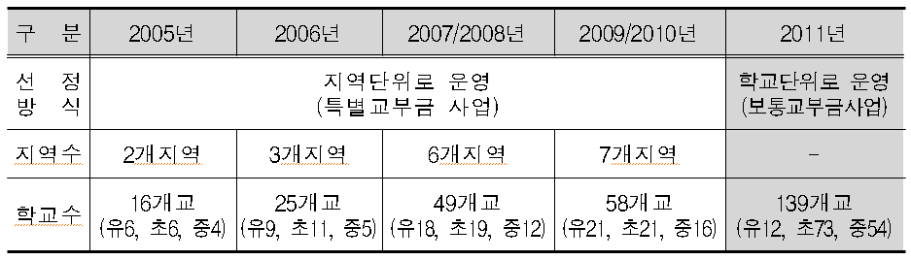
2. 추진배경 및 경과
▣ 대구시교육청
◦ 교육복지우선지원사업 운영
2005년 2개지역 16개교⇒2011년 139개교로 확대

Slide 9
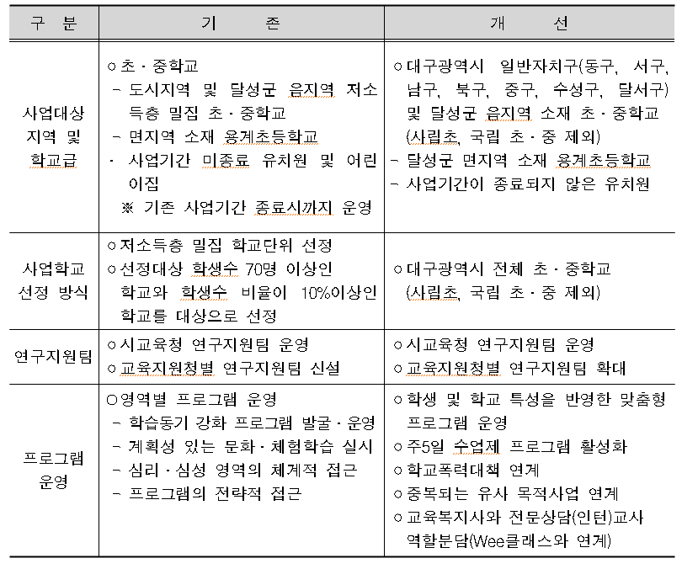
2. 추진배경 및 경과
◦ 교육복지우선지원사업 개선방안 마련(’11.11.28)

Slide 10
2. 추진배경 및 경과
◦ 교육복지우선지원사업 운영
- 2012년도 사업 세부추진계획 수립(’12.2.22)
- 사업학교 확대 : 320개교(유3, 초201, 중116)

Slide 11
3. 사업대상
가. 사업대상지역 및 학교급
◦ 대구광역시 일반자치구(동구, 서구, 남구, 북구, 중구, 수성구, 달서구) 및 달성군 읍지역 소재 저소득층 밀집 초․중학교(사립초, 국립 초ㆍ중 제외)
◦ 달성군 면지역 소재 용계초등학교
◦ 사업기간이 종료되지 않은 유치원

Slide 12
3. 사업대상
나. 사업대상 학생 : 교육복지우선지원사업 관리․운영에 관한 규정 제3조
◦「국민기초생활 보장법」제2조제1호에 따른
기초생활수급권자 자녀
◦「국민기초생활 보장법」제2조제11호에 따른 차상위계층의 자녀
◦「한부모가족지원법」제5조에 따른 보호대상자인 한부모가족의 자녀
◦「북한이탈주민의 보호 및 정착지원에 관한 법률」 제2조제2호에 따른 보호대상자의 자녀

Slide 13
3. 사업대상
◦「다문화가족지원법」 제2조제1호에 따른 다문화가족의 자녀
◦「장애인 등에 대한 특수교육법」 제15조에 따른 특수교육대상자
◦ 기타 교육상 지원이 필요한 사람의 자녀(교육감 지정)
-최저생계비 건강보험료120%이하, 자치단체 석식지원 및 난치병 학생

Slide 14
3. 사업대상
-결손가정, 근로능력 상실가정, 실직가정, 조손가정, 빈곤가정 자녀, 기초학력 미달학생, 학교부적응 학생 등 담임교사가 추천하는 교육취약계층 학생
※ 담임교사가 추천하는 학생 선정기준 자체 마련

Slide 15
4. 목표와 전략
가. 목표
◦ 교육취약 아동․청소년의 학습결손 예방 및 치유를 통한 학력증진
-학습에 대한 흥미와 학업성취가 낮은 학생들에게 개별․소집단․학급 단위의 학습지도를 적절하게 제공
학습에 대한 흥미 및 자기주도적 학습능력 제고

Slide 16
4. 목표와 전략
◦ 교육취약 아동․청소년의 건강한 신체 및 정서발달과 다양한 문화적 욕구 충족
-가정환경이 취약한 학생들에게 급식 및 의료지원을 통해 건강한 신체발달 도모
- 문화활동 및 체험의 기회가 부족한 학생들에게 다양한 문화활동 프로그램을 제공함으로써 특기신장 및 잠재력 계발

Slide 17
4. 목표와 전략
- 정서․행동 발달상의 문제를 극복할 수 있는 심리․정서계발 프로그램을 제공하고
전문적인 진단과 치료프로그램을 제공함으로써 정신건강 증진 및 안정적인 정서발달 유도

Slide 18
4. 목표와 전략
◦ 가정-학교-지역사회 차원의 지원망을 구축하여 교육취약집단의 교육적 취약성에 대처함으로써 교육격차 해소

Slide 19
4. 목표와 전략
나. 전략
1) 단계적 추진
◦ 지역단위 교육복지시스템 구축
- 2003년 서울, 부산 시범사업 실시
- 2005년 인구50만 이상 광역시로 확대
- 2006년 인구25만 이상 중소도시로 확대
- 2008년 인구제한 없이 시지역으로 확대

Slide 20
4. 목표와 전략
◦ 학교단위 교육복지시스템 구축
- 2011년 교과부 재정지원 및 지원대상 확대
∙ 특별교부금 및 시․도 대응투자를 보통교부금으로 전환하고 기초생활수급자 50명이상 초․중학교로 확대
∙ 지역(zone)단위 선정을 지역기준을 탈피하여 저소득층 밀집 단위학교별 선정방식으로 변경

Slide 21
4. 목표와 전략
※ 대구시교육청
도시지역을 대상으로 하던 것을 도시지역 및 달성군 읍지역으로 확대하고,
선정대상학교에 있어서도 국립 초ㆍ중학교 및 사립초등학교 제외한 전제 초ㆍ중학교 대상

Slide 22
4. 목표와 전략
2) 학교를 중심으로 한 지역교육공동체 구축
◦ 학교의 역할 확대
교육취약계층 학생들의 학교 안팎 삶 전반에 대한 관심을 토대로 필요에 부응하는
다각적인 지원 교육적 성취 기대

Slide 23
4. 목표와 전략
- 교육적으로 취약계층 학생이 적극적으로 참여할 수 있는 교육과정을 개발하고,
교육취약계층 학생과 적극적으로 관계 맺는 교사 역할을 기대하며,
학교가 지역사회와 밀접히 연계하여 학교의 교육력을 확대해 나가기를 기대

Slide 24
4. 목표와 전략
◦ 학교와 지역사회와의 연계 강화
- 교육취약계층 학생의 체계적인 발굴과 지원을 위해 가정-학교-지역사회의 상호 협력체제 구축 강조
- 학교와 지역사회 연계체제도

Slide 25
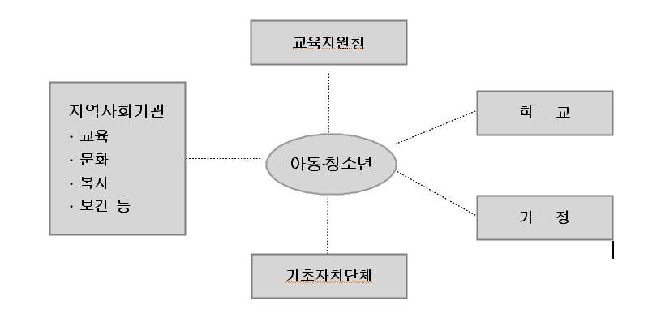
4. 목표와 전략
- 학교와 지역사회 연계체제도

Slide 26
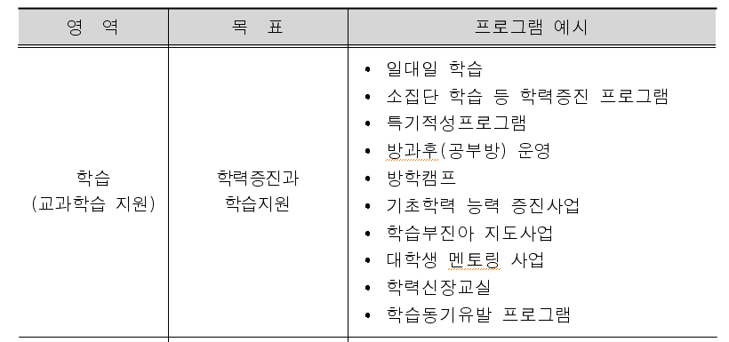
5. 영역별 사업내용

Slide 27
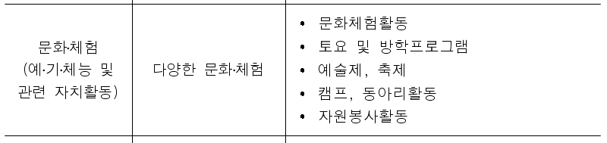
5. 영역별 사업내용

Slide 28
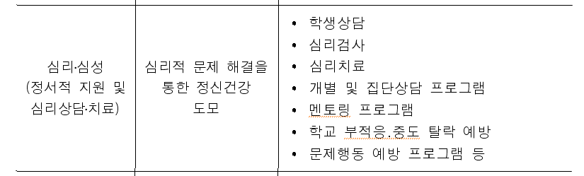
5. 영역별 사업내용

Slide 29
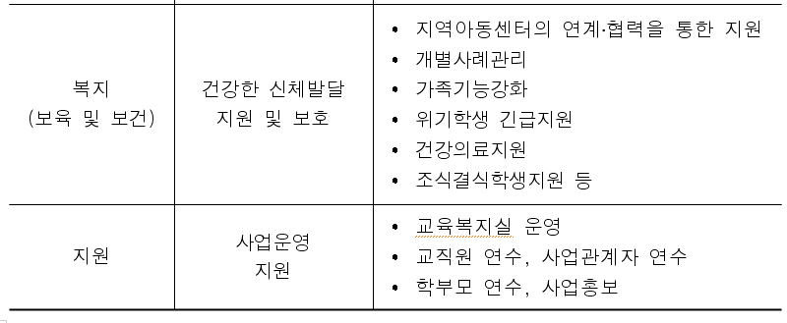
5. 영역별 사업내용

Slide 30
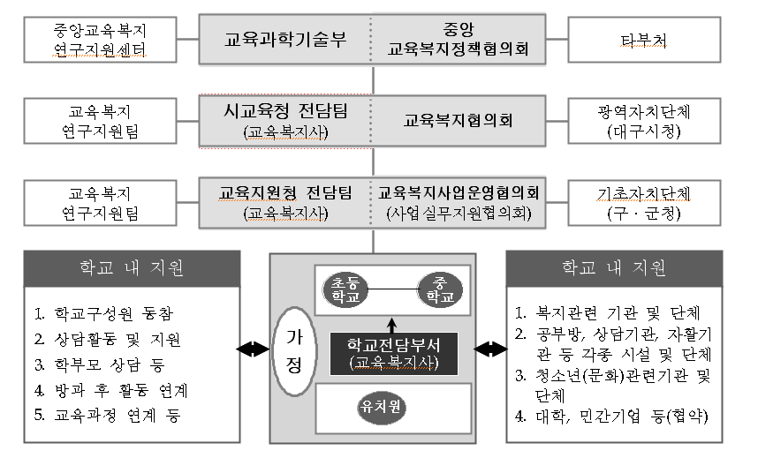
6. 사업추진 및 지원체제

Slide 31
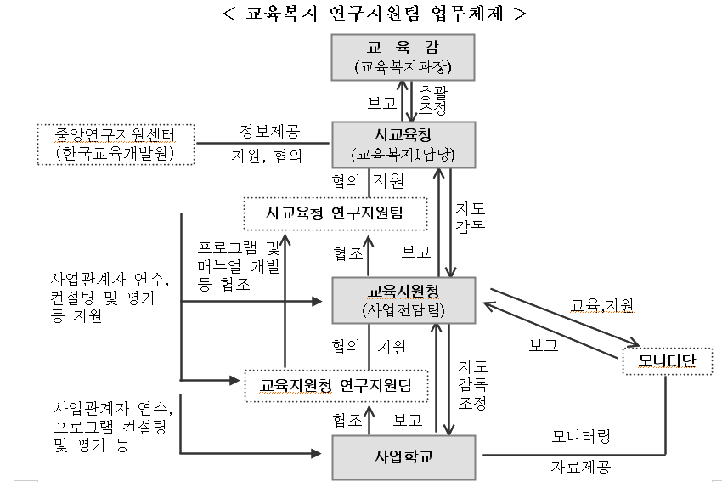
6. 사업추진 및 지원체제

Slide 32
6. 사업추진 및 지원체제
가. 사업추진체제
1) 시교육청
가) 사업전담팀
◦ 사업총괄 관리
◦ 사업 기본계획 수립 지원 및 사업비 확보
◦ 사업학교 최종심의 및 확정
◦ 교육복지협의회 및 교육복지 연구지원팀 구성․운영
◦ 사업학교 사업운영 지원
◦ 관련 사업부서들과 상호 공조체제 구축
◦ 지방자치단체와의 연계․협력 모색
◦ 교육지원청간 네트워크 구축

Slide 33
6. 사업추진 및 지원체제
나) 사업지원체제
(1)교육복지협의회
◦ 구성
부교육감(위원장), 국장, 교육복지과장, 교육․청소년․복지․문화 등 분야별 전문가 등
◦ 역할 및 기능
- 교육복지우선지원사업의 광역단위 지원방안 협의
- 광역단위 교육복지정책 연계․협력
- 기관 간 연계방안 협의

Slide 34
6. 사업추진 및 지원체제
(2) 교육복지 연구지원팀
◦ 구성
- 교육ㆍ청소년․복지․상담․문화․유아 분야의 내․외부 전문가 등 10명 내외의 위원으로 구성하고, 팀장은 위원 중 호선

Slide 35
6. 사업추진 및 지원체제
◦ 팀원자격
대학교수 및 관련분야 연구원, 사업학교 유경험 교직원, 지역사회복지ㆍ문화 관련단체(기관) 근무 경력자 등
◦ 위촉기간 : 1년 단위로 위촉

Slide 36
6. 사업추진 및 지원체제
◦ 대상사업 및 주요업무
대상사업 : 교육복지우선지원사업, 농어촌 전원학교 육성사업
- 주요업무
∙ 시교육청 차원의 공동사업 및 특색 프로그램 개발 지원
∙ 운영매뉴얼 및 학생수 규모에 따른 다양한 맞춤형 프로그램 개발 지원
∙ 사업관계자 연수 및 기관별 프로그램 수립․운영에 대한 컨설팅 지원
∙ 사업평가 지표 개발 지원
∙ 교육지원청 평가 및 연구지원팀 지원
(컨설팅, 평가, 네트워크 구축 등)

Slide 37
6. 사업추진 및 지원체제
2) 교육지원청
가) 사업전담팀
◦ 교육지원청 단위 사업추진 총괄
◦ 교육지원청 단위 사업 계획 수립 지원 및 추진
◦ 교육복지사업 운영협의회 및 교육복지 연구지원팀 구성․운영
◦ 사업학교 연수 및 컨설팅, 평가
◦ 관련 사업부서들과 상호공조 체제 구축 및 업무조정

Slide 38
6. 사업추진 및 지원체제
◦ 지역사회 자원현황 파악 및 발굴
◦ 기초자치단체와의 연계․협력 모색
◦ 학교와 지역사회간 연계․협력 체제 구축
◦ 단위학교의 사업추진 지원

Slide 39
6. 사업추진 및 지원체제
나) 사업지원체제
(1) 교육복지사업운영협의회
◦ 구성
교육장, (부)구청장, 교육․문화․복지관련 단체(기관)대표, 학부모 대표 등
◦ 역할 및 기능
- 교육복지우선지원사업의 교육지원청 단위 지원방안 협의

Slide 40
6. 사업추진 및 지원체제
- 교육지원청 단위 교육복지정책 연계 협력
- 기관 간 연계방안 협의
◦ 교육복지사업 실무지원협의회(하위 조직)
교육복지우선지원사업의 효율적인 운영을 위하여 교육복지사업 운영협의회를 보좌하고 사업에 대한 전반적인 지원을 위한 실무적인 기구

Slide 41
6. 사업추진 및 지원체제
(2) 교육복지 연구지원팀
◦ 구성
교육ㆍ유아, 복지, 상담, 문화 분야 내․외부 전문가 및 관련 단체 기관대표, 학부모 대표 등 15명 내외의 위원으로 구성
팀장은 위원 중 호선하며 유아위원은 사업기간이 종료까지 운영
- 위원 중 50%정도는 내부위원으로 위촉

Slide 42
6. 사업추진 및 지원체제
◦ 팀원자격
대학교수 및 관련분야 연구원, 사업학교 유경험 교직원, 지역사회 복지ㆍ문화관련 단체(기관) 근무 경력자 등
◦ 위촉기간 : 1년 단위로 위촉
◦ 대상사업 및 주요업무
- 대상사업
∙ 동․서․남부교육지원청 : 교육복지우선지원사업
∙ 달성교육지원청 : 교육복지우선지원사업, 농어촌 전원학교 육성사업

Slide 43
6. 사업추진 및 지원체제
- 주요업무
∙ 사업 실태조사 및 기관별 프로그램 수립ㆍ운영에 대한 컨설팅 지원
∙ 사업 모니터링 및 만족도 조사 지원
∙ 사업관계자 및 사업학교 방문연수․컨설팅 지원
∙ 지역공동사업 및 특색 프로그램 개발 지원
∙ 평가 및 지역 네트워크 구축 지원 등

Slide 44
7. 시스템 구축
가. 사업전담부서
1) 사업전담부서 설치 : 부서명칭에 ‘복지’포함 권장
◦ 사업전담부서를 반드시 두되 운영방식은 학교의 규모에 따라 구성하고, 부서명칭에 ‘복지’를 포함할 것.
(예) 학생복지부, 방과후복지부 등

Slide 45
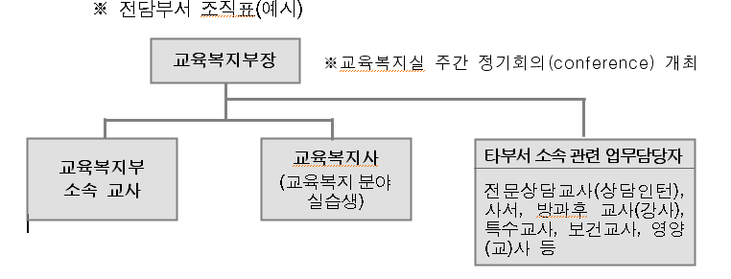
7. 시스템 구축

Slide 46
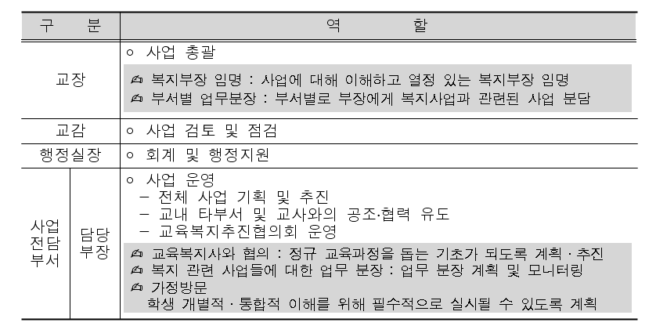
7. 시스템 구축
2) 사업전담부서의 구성 및 역할

Slide 47
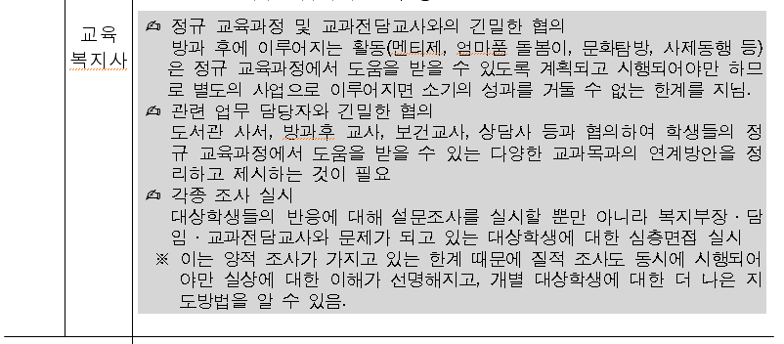
7. 시스템 구축

Slide 48
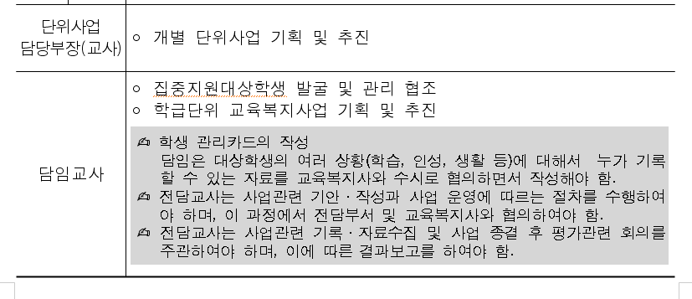
7. 시스템 구축

Slide 49
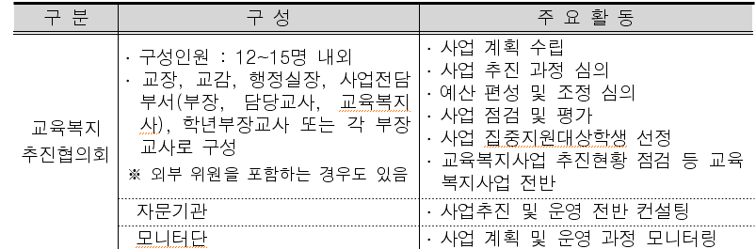
7. 시스템 구축
나. 교육복지관련 협의회
1) 교육복지추진협의회 구성과 역할

Slide 50
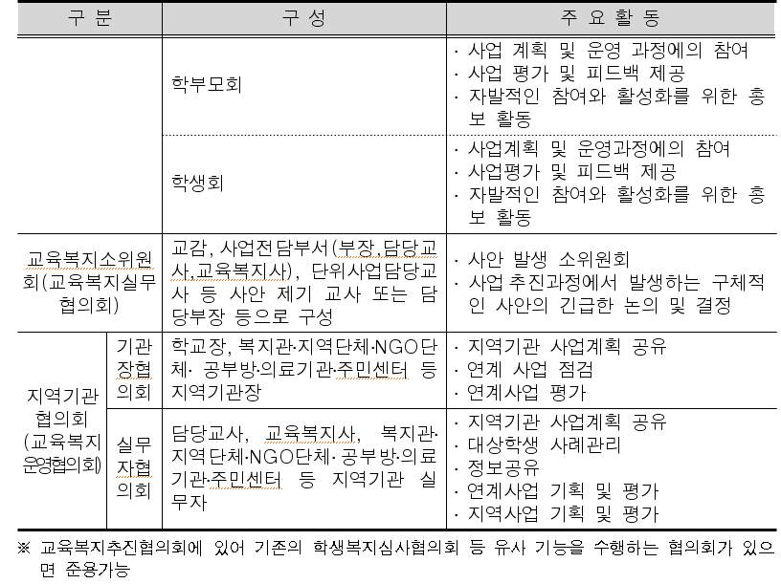
7. 시스템 구축

Slide 51
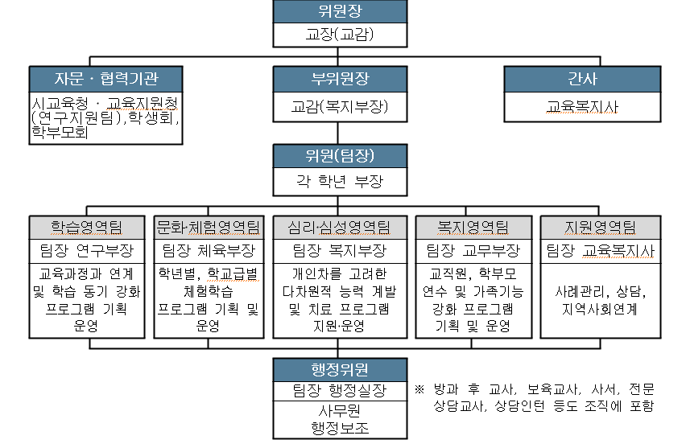
7. 시스템 구축
◦ 교육복지추진협의회 조직도(예시)
< 기존 학교 조직과 교육복지추진협의회의 통합 >

Slide 52
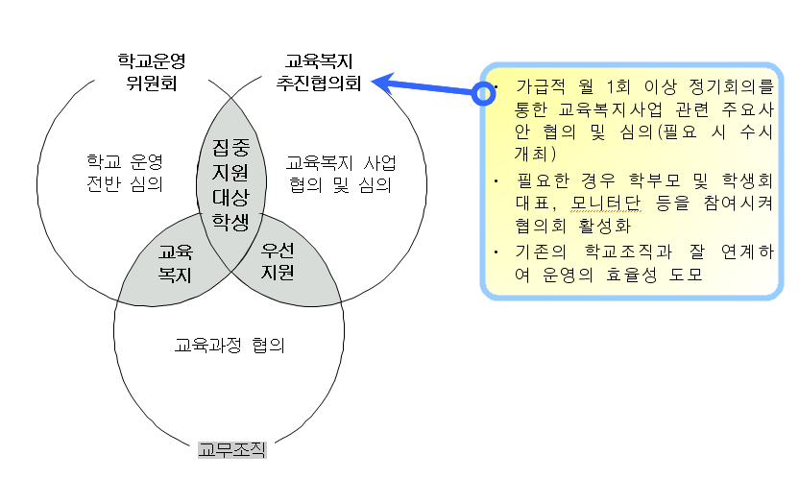
7. 시스템 구축
2) 교육복지추진협의회 운영

Slide 53
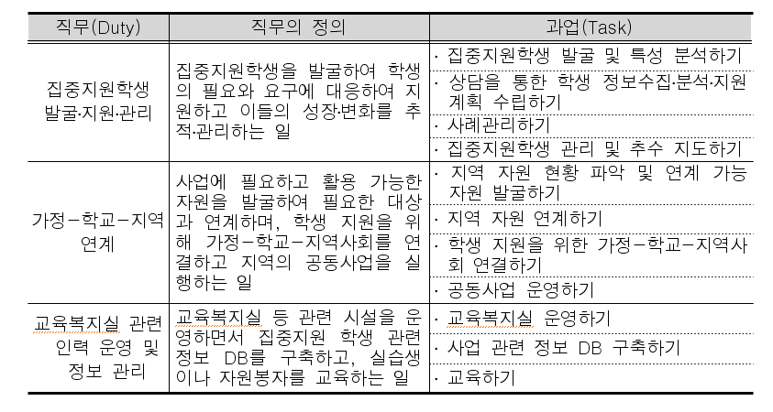
7. 시스템 구축
3) 교육복지사의 핵심 직무

